Slide 1
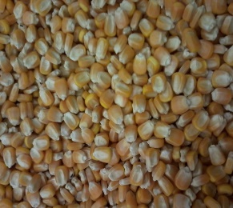
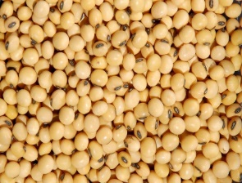
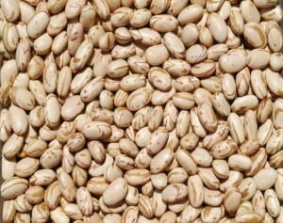
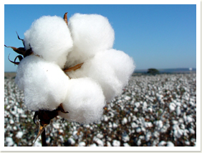
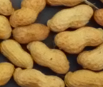
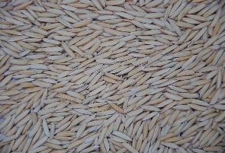
UNIVERSIDADE FEDERAL DO TRIÂNGULO MINEIRO
CAMPUS UNIVERSITÁRIO DE ITURAMA
Beneficiamento e
Armazenamento de Grãos
Professor(a) Educador(a): Danielle Otte Carrara Castan Sarto
Iturama-MG
Novembro/2021

Slide 2
Fatores envolvidos na conservação da qualidade dos grãos

Slide 3
Definições de: sementes/grãos/operações de pós-colheita;
OK
OK
A importância do beneficiamento: aprimorar as qualidades dos lotes de grãos e sementes;
A importância do armazenamento: em vários aspectos;
OK
OK
Capacidade de produção de grãos e sementes no Brasil...
Fatores que interferem na conservação dessa qualidade dos grãos (máxima obtida em campo)

Slide 4
Principais fatores que interferem na conservação:
1. Composição química dos grãos
2. Teor de água (Grau de umidade) das sementes
3. Temperatura da massa de grãos
4. Umidade
5. Disponibilidade de oxigênio
6. Longevidade das sementes
7. Maturidade fisiológica e momento da colheita
8. Microrganismos
9. Estrutura do armazém e suas inter-relações

Slide 5
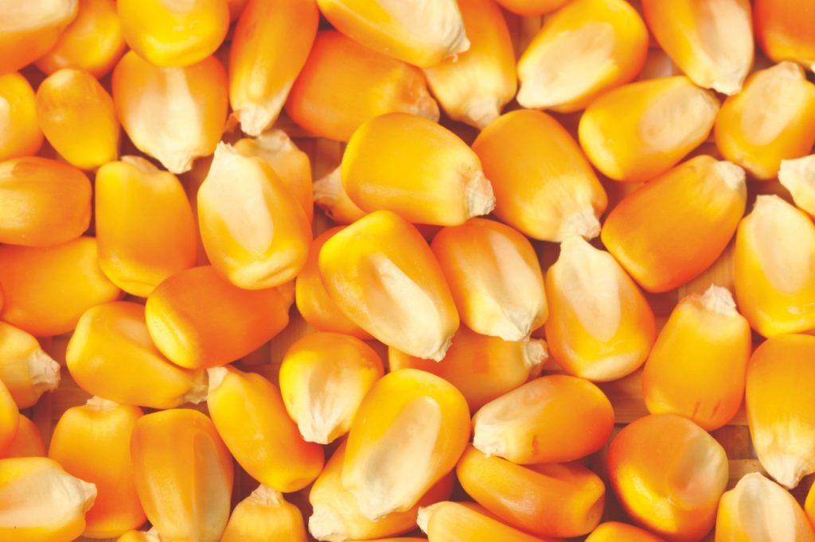
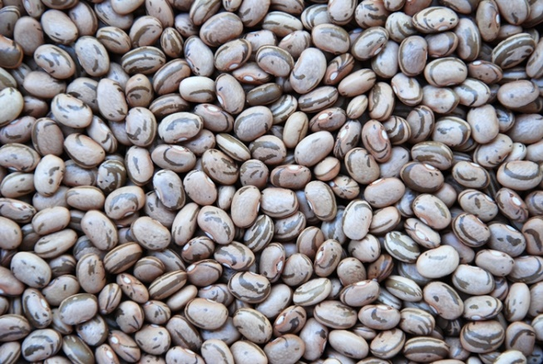
Principais fatores que interferem na conservação
Composição química dos grãos
A composição química dos grãos apresenta a mesma variação qualitativa de componentes encontrada em outros órgãos da planta, incluindo os componentes estruturais, materiais armazenados e produtos secundários.
Entretanto, nos grãos/sementes têm-se variações quantitativas acentuadas em relação aos principais constituintes das plantas, como por exemplo, teores mais elevados de proteína e de lipídios.
Sementes de gramíneas → ricas carboidratos
Leguminosas → variações nos teores de óleo e de carboidratos, e geralmente, apresentam teores elevados de proteínas.

Slide 6
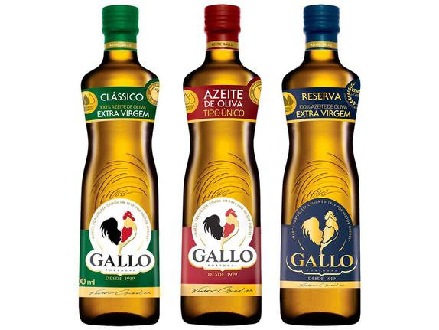
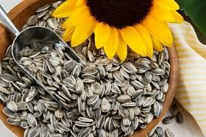
Por que conhecer a composição química?
O conhecimento da composição químicas dos grãos é fundamental para o estabelecimento de diretrizes visando à sua utilização como fontes de alimentos para o homem e animais ou como matérias-primas de ampla aplicação industrial.
Ex: Azeite → Tipo de embalagem (vidro, plástico, metal);
→ Cor da embalagem;
→ Altura na prateleira em relação a iluminação do local;
Sob o ponto de vista fisiológico → Direcionam as práticas de manejo de pós-colheita, como cuidados com a secagem de sementes, visando manter o potencial fisiológico ao longo do armazenamento.
Temperatura de secagem: girassol X milho
Ex: Temperatura excessivamente alta →
desnaturação de proteínas
→ alterações nos lipídios
→ dentre outras alterações

Slide 7
RESERVAS DAS SEMENTES: basicamente, duas funções que se relacionam com a manutenção e o desenvolvimento do embrião até a formação de uma plântula que apresente a capacidade de se manter de forma autotrófica.
1. Podem funcionar como fontes de energia para manter processos metabólicos em funcionamento
2. Como fontes de nutrientes para a construção de tecidos vegetais que irão constituir a plântula

Slide 8
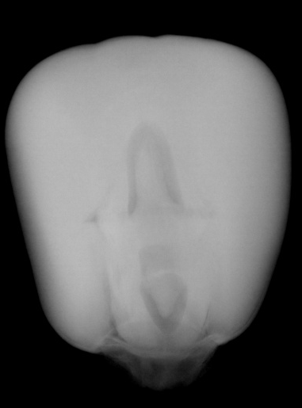
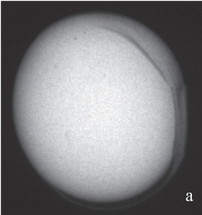
LOCAL DAS RESERVAS NAS SEMENTES
As sementes armazenam reservas no endosperma e ou no embrião.
Tecido de reserva endospermático
Pericarpo
Tegumento
Eixo hipocótilo-radícula
Embrião
Tecido de reserva cotiledonar
Milho
Soja

Slide 9
De acordo com o tipo de reservas predominantes, as sementes podem ser classificadas em:
a principal reserva é o amido, como em milho, arroz, trigo e várias outras gramíneas;
Amiláceas
Aleuro-amiláceas
acumulam amido e proteínas.
Exemplos: feijão, ervilha e leguminosas em geral;
Oleaginosas
predominam lipídios, como em mamona, dendê, girassol;
Aleuro-oleaginosas
caracterizam-se por armazenar lipídios e proteínas, como a soja, algodão, amendoim;
Córneas
apresentam reservas celulósicas, como as sementes de palmeira jarina, tremoço e café.

Slide 10
Principais reservas armazenadas em sementes de algumas espécies de interesse econômico
Ex: Amiláceas

Slide 11
Principais reservas armazenadas em sementes de algumas espécies de interesse econômico
Ex: Aleuro-amiláceas

Slide 12
Principais reservas armazenadas em sementes de algumas espécies de interesse econômico
Ex: Oleaginosas

Slide 13
Principais reservas armazenadas em sementes de algumas espécies de interesse econômico
Ex: Aleuro-oleaginosas

Slide 14
Distribuição de reserva em sementes de milho

Slide 15
Carboidratos

Slide 16
Carboidratos
Constituem as principais substâncias armazenadas em sementes da maior das espécies cultivadas.
Contém hidrogênio e oxigênio na mesma proporção que a água, apresentando a fórmula geral (CH₂O)_{n}, sendo também conhecidos como hidratos de carbono ou glucídios;
Principal função: é o fornecimento de energia para a retomada de desenvolvimento do embrião durante a germinação.
Os cereais e outras gramíneas são especialmente ricos em carboidratos e armazenam menores quantidades de óleo e de proteínas.
Os carboidratos podem sem dividido em três grandes grupos: monossacarídeos, oligossacarídeos e polissacarídeos.

Slide 17
Carboidratos
Polissacarídeos
São moléculas grandes, formadas pela junção de vários monossacarídeos → (C₆H₁₀O₅)_{n} e são representados pelo amido, hemicelulose e celulose.
Amido: é o principal componente de grãos de cereais, representando a maior fonte de alimentos para a população humana em todo o mundo.
Metabolicamente inativo, armazenada em maiores quantidades nas sementes, principalmente no endosperma de gramíneas e no embrião de algumas leguminosas.
É formado a partir de açúcares (principalmente sacarose) transolocados para sementes, sendo depositado em organelas celulares denominados amiloplastos.
O amido é armazenado principalmente na forma de amilose e amilopectina.

Slide 18
Carboidratos/Polissacarídeos
Hemicelulose: 2ª forma mais importante de polissacarídeos armazenados em sementes, sento também conhecida como polissacarídeos de reserva de parede celular.
Não há organelas armazenadoras de hemicelulose.
Geralmente, são compostas por 5 açúcares: glucose, galactose, manose, xilose e arabinose.
Celulose: polímero da glicose, é outro constituinte da parede celular, formando o conjunto denominado “fibra bruta”
Maiores quantidades de fibra são encontradas no tegumento, quando comparadas aos presentes no endosperma e embrião.

Slide 19
Carboidratos
Mono e Oligossacarídeos
Monossacarídeos: são carboidratos simples (não sofrem hidrólise);
Fórmula geral (C_{n}(H2O)_{n}, onde n geralmente varia de 3 a 7;
As pentoses e as hexoses, respectivamente com 5 e 6 átomos de carbono em suas moléculas, são os monossacarídeos mais comuns e mais importantes nos seres vivos.
Exemplos típicos: pentoses → Ribose (componente estrutural do RNA) e a Desoxirribose ( comp. do DNA);
hexoses → Glicose, Frutose, Levulose e Galactose
Oligossacarídeos: são carboidratos formados pela conexão de 2 a 10 monossacarídeos, que se separam por hidrólise;
Os mais importantes para os seres vivo são os dissacarídeos, formados por dois monossacarídeos;
Exemplos: Sacarose (C₁₂H₂₂O₁₁), lactose, maltose; todos têm ação energética após a hidrolise, atuando principalmente durante a germinação.
Rafinose, Estaquiose e Verbascose → fundamentais para estabilidade das membranas celulares e conferindo, juntamente com a sacarose, proteção às sementes durante a dessecação

Slide 20
Lipídios ou gorduras

Slide 21
Lipídios
São moléculas compostas pela associação de ácidos graxos e álcool (glicerol);
Podem se apresentar na forma de óleos, gorduras ou ceras;
VALENDOO
QUAL A DIFERENÇA ENTRE ÓLEOS E GORDURAS???

Slide 22
Lipídios
R: Óleos → líquidos a temperatura ambiente
Gorduras → sólidas
São componentes de animais ou vegetais;
Insolúveis em água, mas solúveis em éter, clorofórmio, benzeno e outros solventes orgânicos;
Tratam-se de ésteres de ácidos graxos e glicerol ou seus vários produtos hidrolíticos;
Conhecidos por glicerídeos, mais especificamente triglicerídeos, porque cada molécula de glicerol é combinada com três de ácidos graxos;
Constituídos apenas por átomos de carbono, hidrogênio e oxigênio;
São mais abundantes no embrião, principalmente na forma de triglicerídeos armazenados em organelas celulares denominadas esferossomos ou corpúsculos de óleo.
Considerados fontes de energia mais eficientes que os carboidratos, durante a germinação e também podem ter função de reserva (fornecimento de energia) e estrutural.
Classificação dos lipídios é baseada em sua composição:
Simples → Ác. graxos e glicerol;
Compostos → Ésteres de ácidos graxos, contendo grupos químicos adicionais, como os fosfolipídios, componentes da estrutura das membranas células;
Derivados → Originados de lipídios simples ou compostos, por hidrolise; incluem vários ácidos graxos e álcoois de moléculas grandes, como o colesterol

Slide 23
Lipídios
A maioria dos lipídios presentes nas sementes é do tipo simples;
Ác. graxos são identificados pelo número de átomos de carbono e de ligações duplas entre átomos de carbono em suas cadeias, ou seja, dependendo da ausência ou presença de ligações dupla carbono-carbono.
Saturados: contem número par de átomos de carbono (geralmente 4 a 24), apresentam uma ligação simples entre carbonos e não têm ligações duplas entre átomos de carbono em sua molécula;
Ex: o ácido palmítico (16:0, com 16 átomos de carbono e nenhuma cadeia dupla) é o principal ácido graxo saturado das sementes oleaginosas
Insaturados: contém uma ou mais ligações duplas nas cadeias de hidrocarbonetos, indicando que podem ser convertidos em saturados através da hidrogenação catalítica;
Quando tem uma cadeia dupla, como o ácido oleico, são identificados como monoinsaturados e, com mais de uma, poliinsaturados.
Principais ácidos graxos insaturados em sementes: Oleico, com uma ligação dupla (18:1), e o linoleico, com duas (18:2), os ácidos graxos 18:3, como o linolênico, tem grande tendência à oxidação; para sua melhor conservação, há necessidade da adição de substancias antioxidantes.

Slide 24
Lipídios
Funções:
1. Durante a germinação, as lipases hidrolisam os triglicerídeos, formando glicerol e ácidos graxos; parte destes é transformada posteriormente em açúcares, liberando energia para a germinação;
2. Além dos lipídios de reservas, são importantes os fosfolipídios polares, constituintes essenciais do sistema de membrana celulares, incluindo as de organelas. Contudo, são os principais alvos do processo de deterioração pós-maturidade, de modo que a manutenção de sua integridade beneficia o desempenho das sementes.

Slide 25
Lipídios
Em termos de óleos comestíveis, é interessante o alto teor de ácido linoleico (milho, girassol) e o baixo linolênico; estes apresentam fácil oxidação durante o armazenamento e produção de sabor desagradável.
Proporção de ácidos graxos em sementes de algumas espécies cultivadas e sua comparação com a gordura animal
OBS: CULTIVAR

Slide 26
Proteínas

Slide 27
Proteínas
São macromoléculas nitrogenadas, constituídas por combinações de aminoácidos;
São tão importantes para a vida vegetal e animal, que todas a reações fisiológicas das células vivas gravitam em torno de suas propriedades químicas e físicas!
A composição dos aminoácidos das proteínas de reserva determina o valor nutricional do alimento, de modo que as tentativas de correção de distorções nutricionais tem sido um dos principais objetivos dos programas de melhoramento de cultivares;
Há vários aminoácidos indispensáveis à dieta humana, como arginina, histidina, triptofano e valina;
O conteúdo proteico das sementes das principais espécies cultivadas é deficiente em um ou mais aminoácidos essenciais, daí a necessidade da composição de dietas balanceadas para dar suporte às exigências dos seres vivos.
Os aminoácidos são substâncias orgânicas com moléculas compostas por um grupo amina (NH2) e um radical ácido ou carboxila (COOH); o grupo amina confere propriedades básicas aos aminoácidos e o grupo carboxila, propriedades acidas.

Slide 28
Proteínas
A diferença entre os aminoácidos é determinada pelo número de átomos que constituem o tipo de radical associado a carbono do grupo amina;
São conhecidos cerca de 20 aminoácidos que participam diretamente da estrutura das proteínas;
Os vegetais podem sintetizar os 20 aminoácidos, sendo que o mesmo não ocorre nos animais;
A ligação que se estabelece entre dois aminoácidos é chamada ligação peptídica;
Um dipeptídeo: formado pela ligação ente um carbono do grupo ácido de um aminoácido com o nitrogênio de outro aminoácido.
Portanto, as proteínas podem ser constituídas por uma cadeia simples de polipeptídio ou por polipeptídios de cadeias de vários tamanhos, resultando da união de até centenas de moléculas de aminoácidos;
As cadeias são reunidas por pontes de hidrogênios entre os aminoácidos.

Slide 29
Proteínas
A estrutura das proteínas é determinada pela maneira como ocorre a ligação entre os aminoácidos
Primária
Secundária
Terciária
A substituição de apenas um aminoácido é capaz de alterar significativamente o comportamento da molécula proteica, podendo provocar modificação acentuada ou perda de propriedades características!
Primária: sequência de aminoácidos forma cadeia de polipeptídios unidos de forma linear;
Secundária: quando o filamento proteico se estende em ziguezague ou é enrolado ao longo do maior eixo das moléculas dos aminoácidos, assumindo forma helicoidal estabilizada por pontes de hidrogênio;
Terciário: quando a estrutura secundaria é enrolada, dobrando-se sobre si e estabelecendo relação tridimensional dos segmentos de aminoácidos, a molécula assume forma arredondada ou globosa; caracteriza-se, assim, a estrutura terciária.

Slide 30
Proteínas
A forma da proteína está intimamente associada à sua função, de modo que se alterando a sequência de aminoácidos de uma determinada proteína, a forma da molécula e o seu papel biológico também são modificados!!!!!!!
A molécula de proteína pode se deformar após a exposição a temperaturas elevadas
Esse fenômeno é conhecido por DESNATURAÇÃO e a proteína, nesse estado com sua estrutura química modificada, torna-se FUNCIONALMENTE INATIVA.
Funções: estrutural, nutritiva ou enzimática, participando da estrutura de tecidos, liberando aminoácidos usados como substratos para a respiração e monitorando reações químicas, respectivamente.
VALENDOO
Qual a temperatura média que causa desnaturação da proteína??????

Slide 31
Proteínas
R: Acima de 40ºC!!!!
Proteínas Metabolicamente Inativas: as proteínas de armazenamento são aquelas cuja composição exerce importante papel de apoio à germinação e desenvolvimento inicial das plântulas;
Representam pelo menos 50% das proteínas constituintes das sementes;
São utilizadas para a formação de novos tecidos nos pontos de crescimento do embrião, durante a germinação;
Podem ser de quatro classes: albuminas, globulinas, prolaminas e glutelinas
Proteínas Metabolicamente Ativas: são representadas pelas enzimas e pelas nucleoproteínas;
São biocatalisadores, acelerando reações biológicas da digestão (hidrolíticas) e assimilação de nutrientes; as desmolíticas participam do processo respiratório;
Atuam sobre substratos específicos, principalmente amido, lipídios e proteínas;
As nucleoproteínas são representadas pelos ácidos nucleicos (DNA e RNA), fundamentais para a síntese de proteínas e responsáveis pela estrutura e funcionamento dos cromossomos e genes.

Slide 32
Outros componentes

Slide 33
Outros componentes
Reguladores de crescimento (fitormônios),
Nesta categoria, enquadram-se:
Vitaminas,
Compostos fosforados,
Taninos, alcaloides e compostos fenólicos.

Slide 34
Fatores que afetam a composição química das sementes

Slide 35
Fatores que afetam a composição química das sementes
Genótipo;
Posição da semente em relação à inflorescência ou ao fruto;
Condições climáticas;
Estádio de maturação;
Idade;
Práticas culturais;

Slide 36
Fatores que afetam a composição química das sementes
Genótipo
A composição química de sementes varia consideravelmente entre espécies e cultivares, sob forte influência do genótipo;
Os melhoristas têm condições para obter novos cultivares de espécies importante, cujas sementes apresentam composição que atenda os interesses de consumidores diretos ou da indústria de transformação;
A soja é selecionada para a obtenção de sementes com teores elevados de óleo e de proteínas; em geral, essas sementes têm cerca de duas partes de proteína para uma de óleo.
Há relação inversa entre os teores de proteínas e de óleo, ou seja, a elevação do teor de óleo ocorre paralelamente à redução do de proteínas e vice-versa;
Pode haver relação negativa entre os teores de proteínas e a quantidade de sementes produzidas e positiva entre o teor de proteínas e o potencial fisiológico.

Slide 37
Fatores que afetam a composição química das sementes
Posição da semente em relação à inflorescência ou ao fruto
A associação entre o início do florescimento, as épocas em que ocorre a polinização e as condições climáticas predominantes durante a maturação afeta diretamente a uniformidade do processo e a composição química da semente.
Ex.: as sementes de girassol formadas na região mediana e na periferia do capítulo geralmente possuem maiores teores de óleo e de proteínas, em relação às da região central, onde as sementes são, frequentemente, mal formadas devido à nutrição deficiente;

Slide 38
Fatores que afetam a composição química das sementes
Condições climáticas
Variações na composição química de sementes de várias espécies, em função das condições climáticas em anos agrícolas diferentes, têm sido relatadas na literatura, pois tanto o florescimento como a fecundação e maturação não são uniformes em toda a extensão da planta e podem coincidir com condições climáticas diferentes.
Água: variações climáticas no período de transferência de matéria seca, como a ocorrência de deficiência hídrica, podem provocar redução de peso das sementes e afetar significativamente o seu desempenho;
Temperatura: a maturação da soja sob temperaturas elevadas pode determinar a produção de sementes com maior teor de óleo e menor teor de proteínas;
Em contraste, as temperaturas mais altas favorecem a produção de sementes de trigo com maior teor de proteínas;
Em arroz, a elevação da temperatura pode promover a formação de grãos “gessados”, sensíveis a injurias mecânicas e de baixo potencial fisiológico.
Em girassol, temperaturas mais baixas durante o desenvolvimento das sementes podem beneficiar a produção e ácido linoleico e, as mais altas, a de ácido oleico. Assim, a semeadura do girassol no final do verão/inicio do outono permite a obtenção de maiores quantidades de óleo com melhor qualidade para a alimentação.

Slide 39
Fatores que afetam a composição química das sementes
Estádio de maturação
A normalidade do processo de maturação e sua uniformidade são fundamentais para que as sementes acumulem reservas necessárias para o processo de germinação, possibilitando a formação de sementes vigorosas, com elevado potencial de conservação;
A concentração de proteínas geralmente é constante durante o desenvolvimento de sementes e soja, indicando taxa uniforme de síntese;
Por outro lado, a síntese de óleo é incialmente baixa e se eleva à medida que se aproxima da maturidade fisiológica.

Slide 40
Fatores que afetam a composição química das sementes
Idade
Á medida que se progride a deterioração, a composição química das sementes se altera gradativamente em intensidade e velocidade variáveis;
Este processo envolve, por exemplo, alterações em substâncias de reserva, da taxa respiratória, da síntese e atividade de enzimas, todas com influência direta na composição química das sementes.

Slide 41
Fatores que afetam a composição química das sementes
Práticas culturais
A época de semeadura, o espaçamento e a população por unidade de área estabelecem os níveis de competição entre as plantas e podem influenciar a proporção das reservas armazenadas nas sementes;
O mesmo ocorre com a época de colheita: a antecipação pode promover a paralisação do fluxo de reservas para as sementes ou não permitir a acomodação dos componentes translocados;
O atraso e a permanência das sementes no campo, expostas a fatores bióticos e abióticos adversos, também predispõem alterações da composição química das sementes provocadas pela deterioração prematura.

Slide 42
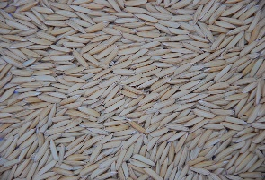
Composição química e a conservação das sementes

Slide 43
Composição química e a conservação das sementes
As sementes de diferentes espécies geralmente se comportam de maneira distinta, quando mantidas em ambientes com a mesma umidade relativa do ar
Por exemplo: sementes de amendoim mantém teor de água de 7,2%, em equilíbrio com 60% de umidade relativa, a 22ºC, enquanto as de milho têm teor de água de 12,7%, nessa mesma situação.
Isto significa que sementes ricas de lipídios têm teor de água inferior ao das ricas de amido, ou melhor, um ponto de equilíbrio higroscópico inferior, sob a mesma umidade relativa do ar e temperatura!
VALENDOO
Por que oleaginosas tem ponto de equilíbrio higroscópico inferior em comparação às amiláceas???????

Slide 44
Composição química e a conservação das sementes
R: Porque os lipídios são hidrófobos, não apresentando afinidade à agua!!!! Como o amido pode se combinar com a água, as sementes Amiláceas podem captar maior quantidade de água no mesmo ambiente!!!!!!
Já as proteínas apresentam ainda maior afinidade à agua;
Na situação exposta, as sementes de soja, embora possuam cerca de 20% de óleo, são ricas em proteínas, de modo que apresentariam teor de água de 10,7% (superior às de amendoim, que possuem maior teor de óleo e menor de proteínas, em comparação à soja), nas condições descritas.

Slide 45
Composição química e a conservação das sementes
Essas informações são muito importantes, porque fundamentam os procedimentos básicos para a secagem e armazenamento das sementes.
Por exemplo, é possível verificar se a umidade relativa do ar insuflado através da massa de sementes é suficiente para promover a secagem até atingir o teor de água desejado ou se há necessidade da sua redução da umidade relativa, via aquecimento.
Por outro lado, o armazenamento sob condições inadequadas pode prejudicar o potencial fisiológico das sementes, pois o teor de água superior ao considerado seguro pode incentivar o processo respiratório, mobilização de reservas e liberações de energia, acelerando a deterioração.
Assim, o conhecimento do ponto de equilíbrio higroscópico também permite identificar se as condições do deposito são convenientes para o armazenamento de sementes de determinada espécie.

Slide 46
Composição química e a conservação das sementes
Considerando→ sementes de milho devem ser conservadas com teor de água em torno de 12%
Um depósito com umidade relativa média de 70%, a 22ºC não é adequado, pois não seria coerente proceder a secagem das sementes e depois armazená-las sob condições propícias ao reumedecimento.
Porém, o mesmo ambiente é considerado favorável ao armazenamento de sementes de soja, que devem permanecer com teor de água máximo de 11%; essas considerações se referem à conservação das sementes durante seis meses.

Slide 47
Composição química e a conservação das sementes
Ao mesmo tempo, é importante que as sementes oleaginosas apresentam menor potencial de armazenamento que as amiláceas, devido à menor estabilidade química dos lipídios em relação ao amido; a temperatura necessária para a degradação do amido é mais elevada que a responsável pelos mesmo efeitos em oleaginosas
Nestas, uma elevação moderada da temperatura, como consequência do processo respiratório, é suficiente para a decomposição dos lipídios e elevação da taxa de deterioração;
Por esse motivo, as sementes oleaginosas devem ser armazenadas com teor de água inferior ao recomendado para as amiláceas;
O teor elevado de proteínas também pode contribuir para a redução do potencial de armazenamento, devido á elevada afinidade dessa substância pela água.

Slide 48
Composição química e a conservação das sementes
OBS: Essas informações devem ser interpretadas com certa cautela, pois não há regras sem exceção!
Por exemplo, as sementes de tomate, com 25% de óleo, podem apresentar potencial de armazenamento superior às de beterrabas (5% de óleo), espinafre (7%) e feijão vagem (8%);
Isto precisa ser investigado com maior profundidade, mas o fundamental não seja propriamente o teor de lipídios, mas sua localização na semente;
A quantidade armazenada no embrião pode ter relação mais estreita com a propensão à deterioração do que a presença de lipídios no endosperma;
Ex: Sementes de trigo → com teor médio de 2,0 a 3,0% de lipídios: esse teor no embrião é próximo de 30%, fazendo com que as sementes dessa espécie sejam classificadas como de “potencial intermediários’ de armazenamento e não como de “alto potencial” como poderia sugerir o teor total de lipídios.

Slide 49
Composição química e a conservação das sementes
De um modo geral, para a melhor conservação das sementes, o ambiente com umidade relativa e temperatura mais baixas tem se mostrado adequado para as sementes ortodoxas;
OBS1: Sementes ortodoxas → podem sofrer secagem até atingir baixos teores de água, sem a ocorrência de danos ao metabolismo, podendo ser conservadas durante o armazenamento por longos períodos.
OBS2: Sementes recalcitrantes → desempenho “foge” aos padrões normais exibidos pelas sementes da maioria das espécies vegetais.
Porque essas condições permitem manutenção de baixo nível de atividade de reações químicas e a preservação do poder germinativo e do vigor das sementes.

Slide 50
Principais fatores que interferem na conservação:
1. Composição química dos grãos
2. Teor de água (Grau de umidade) das sementes
3. Temperatura da massa de grãos
4. Umidade
5. Disponibilidade de oxigênio
6. Longevidade das sementes
7. Maturidade fisiológica e momento da colheita
8. Microrganismos
9. Estrutura do armazém e suas inter-relações

Slide 51
2. Teor de água (Grau de umidade) das sementes
A palavra teor tem vários significados, mas o que se aplica à presente situação refere-se à “proporção de uma determinada substância, em todo”;
A substância em questão é a água e não a “umidade”; esta representa a “qualidade ou estado úmido”
Portanto, a expressão “teor de umidade” é incorreta!
A proporção da substância água, em uma estrutura como a das sementes, é definida pelo teor de água, cuja dimensão pode ser expressa pelo grau de umidade, permitindo o estabelecimento de comparações entre o comportamento de sementes que contenham diferentes quantidade de água.
OBS: grau: cada um dos pontos ou estágios sucessivos de uma progressão.
Assim, o grau de umidade é uma indicação do teor de água, expresso em porcentagem ou alguma outra relação proporcional conveniente (g/g ou g/kg).

Slide 52
Numa estrutura qualquer, a massa de matéria úmida (Mu) é obtida mediante a soma das massas de matéria seca (Ms) e de água (Ma), ou seja, Mu=Ms+Ma:
ÁGUA
MATÉRIA SECA
Desta maneira, são estabelecidas relações entre esses componentes para caracterizar o teor de água ou o grau de umidade (GU), com base na massa de matéria úmida (GUbu) ou na matéria seca (GUbs).
Assim, $GUbu=\frac{Mu− Ms}{Mu} \left(A\right) e GUbs=\frac{Mu− Ms}{Ms} (B)$
Ambos expressos em porcentagem da fração água, em relação à massa total de tecidos (GUbu) ou à sua massa seca (GUbs), respectivamente.
Quando a referência se dirige ao teor de água na “base seca”, os valores têm sido expressos principalmente em g de água/g de matéria seca

Slide 53
O teor de água na “base úmida” não representa uma expressão linear do conteúdo de água nos tecidos, porque a massa de matéria úmida aparece tanto no numerador como no denominador da expressão (A), de modo que os decréscimos dos valores desse parâmetro para monitorar a perda de água não refletem a extensão precisa da desidratação.
Por exemplo, em 1000g de sementes com 20% de água, a massa de mateira seca é de 800g. Se o teor de água fosse reduzido para 10%, a massa de matéria úmida (Mu) não permanece em constate; isto ocorre apenas com a massa de matéria seca, de modo que, nesse caso, os 800g passarão a representar 90% da massa de sementes e o cálculo da perda de peso da amostra é efetuado, conforme a figura abaixo:

Slide 54
Equilíbrio higroscópico
A higroscopicidade se refere à capacidade de retenção de água, caraterística de cada substância, com destaque para as proteínas, que apresentam alta afinidade com a água e são consideradas hidrófilas, diferentemente dos lipídios que são hidrófobos.
Consequentemente, a composição química afeta a capacidade de captação e liberação de água pelas sementes.
O ar atmosférico é composto basicamente por gases e vapor d’água.
Este, apesar de presente em proporção relativamente pequena em relação aos gases, tem influência fundamental no comportamento fisiológico da semente, representando o componente atmosférico diretamente relacionado ao teor de água das sementes.

Slide 55
A quantidade de vapor d’água presente no ar varia de acordo com a temperatura; quando essa quantidade atinge a máxima que pode conter, o ar atinge a umidade de saturação (ponto de orvalho) ou 100% da umidade relativa.
Assim, a umidade relativa expressa a relação entre a quantidade de vapor d’água realmente existente no ar e a quantidade máxima que pode conter, a uma determinada temperatura.
Portanto, se a umidade relativa é de 65%, isto significa que o ar contém, naquele momento, 65% da quantidade máxima de vapor d’água que pode comportar, sob a temperatura especificada.
A umidade de saturação é constante sob uma temperatura determinada e, à medida que esta se eleva, o ar aumenta sua capacidade de contenção de água, praticamente duplicando para cada acréscimo de 10ºC.
Portanto, o aquecimento sem alteração na quantidade de água presente no ar, promove queda da umidade relativa, ocorrendo o inverso quando há redução da temperatura.

Slide 56
O teor de água da semente é função direta da umidade relativa do ar com o qual mantém estreito contato, incluindo o ar intersticial.
A semente e a atmosfera são dois sistemas que se encontram permanente troca de água, com sentido de movimentação estabelecido pela diferença entre os potencias hídricos de ambos, a predominância de fluxo dirige-se do sistema com maior para o de menor potencial, até que seja atingido o equilíbrio energético da água entre as sementes e o ar.

Slide 57
O equilíbrio dinâmico é alcançado quando a quantidade de água cedida se iguala à captada (a movimentação da água prossegue, porque o equilíbrio não é estático), sendo atingido o ponto de equilíbrio higroscópico, que corresponde ao teor de água das sementes em equilíbrio com determinada umidade relativa do ar, sob temperatura especifica;
Nesse ponto, as pressões de vapor d’água do ar da semente praticamente se igualam.

Slide 58
O teor de água correspondente ao ponto de equilíbrio aumento com a elevação da umidade relativa do ar e vice-versa.
O teor aproximado de água das sementes de feijão, soja e sorgo, em equilíbrio com várias umidades relativas do ar, sob diferentes temperaturas, permitindo destacar comportamentos distintos quando se comparam as amiláceas, as oleaginosas e as proteicas, podem ser verificados na figura abaixo.
As sementes com teor elevado de lipídios apresentam teor de água inferior ao das amiláceas sob a mesma umidade relativa do ar, devido à sua menor afinidade à agua.

Slide 59
Métodos de determinação do teor de água dos grãos

Slide 60
Métodos de determinação do teor de água dos grãos
São classificados em básicos ou diretos e práticos ou indiretos.
Métodos diretos: são processos pelos quais se remove e se quantifica (por peso ou volume) a água contida na semente;
Métodos indiretos: são métodos pelos quais se mede alguma característica da semente que, de alguma forma, se relaciona com seu teor de água. Todos esses métodos são calibrados pelos métodos diretos

Slide 61
Composição química e a conservação das sementes
MÉTODO DIRETO:
Secagem em estufa e cálculo do teor de água em porcentagem com base no peso perdido: tem como princípio que a água contida nas sementes é extraída em forma de vapor pela aplicação de calor sob condições controladas. Os métodos recomendados foram desenvolvidos para reduzir oxidação, decomposição ou a perda de outras substâncias voláteis, enquanto asseguram a remoção máxima, tanto quanto possível, da água. Maiores detalhes podem ser obtidos consultando-se as Regras para análise de sementes.

Slide 62
MÉTODO INDIRETO:
Os métodos indiretos mais comuns são aqueles baseados em propriedades elétricas das sementes: em virtude de serem calibrados pelos diretos, os indiretos jamais poderão ser mais precisos que aqueles. O grau de precisão que se pode alcançar com esses métodos, contudo, é bastante alto, e a maiores vantagens deles é, sem dúvida, a rapidez. Dessa forma, os métodos indiretos frequentemente prestam-se de maneira muito adequada às conveniências do produtor de sementes.

Slide 63
Os mais conhecidos e mais utilizados, reconhecidos pelo INMETRO, são medidores de umidade portáteis e os medidores de umidade de bancada
Como exemplo de medidores de umidade portáteis tem-se o G610i utilizado para o acompanhamento e controle das colheitas no campo, na secagem e na armazenagem dos grãos, com alto desempenho e precisão; dotado de balança digital incorporada, sendo portátil e de fácil utilização.
Com um sistema automático, o G610i informa em segundos os teores de umidade de grãos. Desde a pesagem da amostra até o final da operação o processo é todo digital e automático, incluindo a compensação da temperatura dos grãos.
https://www.gehaka.com.br/produtos/linha-agricola/medidor-de-umidade-de-graos-portatil/g610i

Slide 64
Um exemplo de medidor de umidade de bancada é o G1000 (adicionado neste material didático apenas por estar em conformidade com o INMETRO) que é simples de operar, não depende do usuário e fornece a leitura da umidade em poucos segundos, para uma vasta gama de produtos.
Com um teclado simples, que tem somente 5 teclas, é possível configurar e usar o instrumento de forma rápida sem exigir que o usuário passe por um treinamento complexo. O G1000 realiza a análise da umidade da amostra utilizando a tecnologia FLOW THRU, totalmente automática.
Não requer a pesagem externa da amostra e executa automaticamente as compensações da temperatura, densidade e peso do produto. As curvas de calibração de cada tipo de grão foram obtidas em ensaios realizados no laboratório da Gehaka, que é acreditado pelo Inmetro, usando amostras colhidas de diversas regiões de plantio.
Utilizando o método padrão de estufa como referência, foram criadas escalas de medida específicas para cada tipo de produto. Essas curvas foram transferidas para o G1000 e são facilmente identificadas pelo nome usual do produto, sua versão e a faixa de medida disponível.
https://www.gehaka.com.br/produtos/linha-agricola/medidor-de-umidade-de-graos-portatil/g650i

Slide 65
Principais fatores que interferem na conservação:
1. Composição química dos grãos
2. Teor de água (Grau de umidade) das sementes
3. Temperatura da massa de grãos
4. Umidade
5. Disponibilidade de oxigênio
6. Longevidade das sementes
7. Maturidade fisiológica e momento da colheita
8. Microrganismos
9. Estrutura do armazém e suas inter-relações

Slide 66
3. Temperatura da massa de grãos
A temperatura inicial dos grãos armazenados, que deve estar igual ou superior à temperatura do ar atmosférico, deve ser reduzida rapidamente para não permitir a deterioração dos grãos;
Quando estão menos quentes, há menor possibilidade de deterioração;
Temperaturas baixas podem compensar os efeitos de maiores teores de água no desenvolvimento de microrganismos, insetos e ácaros que atacam os grãos armazenados.
A temperatura está entre os fatores que mais influenciam o processo de respiração dos grãos;
Há aumento de intensidade de respiração, proporcional ao aumento da temperatura, que fica na dependência do teor de agua dos grãos!!!!!!!!!!!!
Sob alto índice de umidade, superior a 14%, a respiração aumenta rapidamente, acentuando a deterioração;
Deve-se medir a temperatura no maior número de pontos possíveis ou naqueles locais sujeitos ao acúmulo de pó e grãos quebrados, próximo da parede e do centro do armazém e na superfície da massa; deve-se medir, também, onde há, pouca circulação de ar, como nos cantos e entre os dutos de aeração.

Slide 67
Principais fatores que interferem na conservação:
1. Composição química dos grãos
2. Teor de água (Grau de umidade) das sementes
3. Temperatura da massa de grãos
4. Umidade
5. Disponibilidade de oxigênio
6. Longevidade das sementes
7. Maturidade fisiológica e momento da colheita
8. Microrganismos
9. Estrutura do armazém e suas inter-relações

Slide 68
4. Umidade
O teor de água do grão é uma outra variável que limita o desenvolvimento de fungos, bactérias, ácaros e insetos, que são os principais agentes de deterioração dos grãos armazenados;
Para um armazenamento seguro → teor de água abaixo de 13% (inibe o crescimento da maioria dos microrganismo e ácaros);
→ teor de água abaixo de 10% (limita o desenvolvimento da maioria dos insetos de grãos armazenados)

Slide 69
Principais fatores que interferem na conservação:
1. Composição química dos grãos
2. Teor de água (Grau de umidade) das sementes
3. Temperatura da massa de grãos
4. Umidade
5. Disponibilidade de oxigênio
6. Longevidade das sementes
7. Maturidade fisiológica e momento da colheita
8. Microrganismos
9. Estrutura do armazém e suas inter-relações

Slide 70
5. Disponibilidade de oxigênio
A disponibilidade de oxigênio (ao lado do teor de água) é provavelmente o fator mais importante, pois afeta o crescimento e desenvolvimento de todos organismos nocivos, exceto bactérias anaeróbicas.
Devido ao fato de que fungos, ácaros e todos os insetos requerem oxigênio livre para o seu desenvolvimento, os grãos podem ser armazenados com perda mínima de qualidade, se esta variável for excluída ou manipulada pela modificação da atmosfera.

Slide 71
Principais fatores que interferem na conservação:
1. Composição química dos grãos
2. Teor de água (Grau de umidade) das sementes
3. Temperatura da massa de grãos
4. Umidade
5. Disponibilidade de oxigênio
6. Longevidade das sementes
7. Maturidade fisiológica e momento da colheita
8. Microrganismos
9. Estrutura do armazém e suas inter-relações

Slide 72
6. Longevidade das sementes
A longevidade das sementes corresponde ao período em que as sementes permanecem vivas quando armazenadas em condições ótimas à espécie e cultivar, sendo característico de cada espécie.
No entanto, o período de viabilidade das sementes durante o armazenamento pode ser longo ou curto, dependendo das condições do ambiente.

Slide 73
Principais fatores que interferem na conservação:
1. Composição química dos grãos
2. Teor de água (Grau de umidade) das sementes
3. Temperatura da massa de grãos
4. Umidade
5. Disponibilidade de oxigênio
6. Longevidade das sementes
7. Maturidade fisiológica e momento da colheita
8. Microrganismos
9. Estrutura do armazém e suas inter-relações

Slide 74
7. Maturidade fisiológica e momento da colheita
A maturidade fisiológica (ou ponto de maturidade fisiológica-PMF) identifica o momento em que cessa a transferência de matéria seca da planta para as sementes; nessa ocasião, apresentam potencial fisiológico elevado, senão máximo.
No entanto, como nesse momento da interrupção do fluxo de reservas da planta para as sementes o teor de água é bastante elevado, implicações tecnológicas, principalmente as relacionadas às operações de colheita e de secagem, podem impedir a colheita nessa época.
Dessa forma, o ponto ou momento de colheita e a maturidade fisiológica normalmente não são coincidentes.
A maturação é um processo caracterizado por uma sequência ordenada de alterações de várias características, culminando com a maturidade, enquanto o ponto de colheita é um parâmetro básico para a tomada de uma decisão que trem o propósito de atender objetivos tecnológicos e econômicos.

Slide 75
Atingido o PMF, a partir daí o potencial fisiológico somente pode ser mantido ou decrescer; considera-se, portanto, que o momento da maturidade representa tanto o auge fisiológico como o marco inicial do processo de deterioração da semente.
Em outras palavras, quando a colheita é realizada na época correta (depois da maturidade dos grãos), é possível apenas manter sua qualidade durante o armazenamento, mas não aumentar!!!!!!

Slide 76
Principais fatores que interferem na conservação:
1. Composição química dos grãos
2. Teor de água (Grau de umidade) das sementes
3. Temperatura da massa de grãos
4. Umidade
5. Disponibilidade de oxigênio
6. Longevidade das sementes
7. Maturidade fisiológica e momento da colheita
8. Microrganismos
9. Estrutura do armazém e suas inter-relações

Slide 77
8. Microrganismos
Para efeito de armazenagem, os organismos vivos podem ser divididos em dois grupos: os consumidores (insetos, pássaros e roedores) e decompositores (fungos e bactérias);
Quando o grão está armazenado, os decompositores estão normalmente em estado de dormência, e os consumidores estão ou poderiam estar ausentes;
A predominância de uma determinada espécie desses organismos na massa de grãos fica na dependência de vários fatores, destacando-se os fatores climáticos onde os grãos são produzidos e as condições de armazenagem e da espécie ou variedade vegetal.
Para as condições tropicais, os fungos constituem os principais microrganismos da microflora presenta na massa de grãos. A ação dos microrganismos afeta o poder germinativo das sementes, as qualidades organolépticas, o valor nutritivo e o aproveitamento industrial dos grãos e seus subprodutos;
Alguns produtores de substância extremamente tóxicas (micotoxinas). As matérias graxas (combinação de ácidos graxos e glicerina) são muito instáveis quando armazenadas em condições desfavoráveis à sua preservação, provocando rancificação a qual, provém da oxidação ou hidrolise da matéria graxa que dá origem aos ácidos graxos livres.

Slide 78
O teor de ácidos graxos livres constitui índice de deterioração dos grãos, que é aumentado pelo desenvolvimento de fungos que infestam a massa de grãos;
Os grãos armazenados têm a sua temperatura elevada se mantidos com elevado teor de água, em razão da alta taxa de respiração dos grãos úmidos e dos microrganismos associados à massa.
Caso o teor de água esteja abaixo de 15%b.u., o aumento da temperatura é geralmente devido a uma população de insetos.
Acima deste valor, pode ser atribuído quer aos fungos quer aos insetos, ou a ambos.
Grandes aumentos de temperaturas, entre 45ºC e 57ºC, são devidos aos fungos, já que a temperatura de 45ºC é suficiente para matar os insetos (adultos).
O aumento da temperatura acima do nível letal para a maioria dos fungos (55ºc) pode provocar calos até o ponto de ignição.

Slide 79
Principais fatores que interferem na conservação:
1. Composição química dos grãos
2. Teor de água (Grau de umidade) das sementes
3. Temperatura da massa de grãos
4. Umidade
5. Disponibilidade de oxigênio
6. Longevidade das sementes
7. Maturidade fisiológica e momento da colheita
8. Microrganismos
9. Estrutura do armazém e suas inter-relações

Slide 80
9. Estrutura do armazém e suas inter-relações
O desenho e a construção de unidades armazenadoras apropriadas são fatores importantes na manutenção e melhoria da estabilidade da massa de grãos armazenados;
Para uma conservação segura, os grãos devem ser guardados seco, em local fresco, e protegidos de água e agentes bióticos externos;
A escolha do local do armazém, seu desenho e o material usado em sua construção em grande parte determinam se certos organismos daninhos, incluindo pássaros e roedores, serão pragas significantes;
Geralmente, exigências estruturais para estocagem de grãos poderão variar de acordo com o clima, o tipo de colheita e as espécies de pragas dominantes de um país ou área geográfica;
As construções deverão ser adequadas para a redução de infestação de pragas, a fim de minimizarem o calor na parte superior do ambiente e maximizarem a perda de calor e de umidade do grão para o meio ambiente.

Slide 81
CONTUDO......
Vimos que o manejo para a produção de sementes é diferente do realizado para a produção de grãos!
Com isso, atenção diferenciada é fundamental para os fatores que interferem na viabilidade das sementes, ou seja, fatores que podem intensificar a respiração e a consequente morte do embrião, tornando inviável a sua utilização para multiplicação de plantas.
VALENDOO
O que é vitalidade? É a mesma coisa que viabilidade???????

Slide 82
R: Vitalidade: refere-se ao estado de estar vivo.
Viabilidade de sementes: é a sementes estar viva e apresentar suas partes (tecidos) em condições de desenvolver e originar a plântulas sob condições favoráveis.
Assim, a semente pode estar viva e não estar viável, como algum dano ocorrido em parte essencial das sementes (por exemplo, um dano mecânico que impediu o transporte de reserva, originando uma plântula anormal);
Dessa forma, são necessárias condições específicas para a manutenção do potencial fisiológico das sementes.

Slide 83
Os efeitos do teor de água das sementes sobre a taxa de deterioração dependem da espécie e da temperatura;
As reações hidrolíticas são facilitadas quando as sementes estão mais úmidas, acarretando acréscimos nas concentrações de açúcares, ácidos graxos livres e outras substâncias características do processo de deterioração;
Desta maneira, decréscimo do teor de água até a redução drástica da intensidade de reações hidrolíticas tem efeito marcante na cinética da deterioração;
A temperatura afeta diretamente a velocidade das reações químicas, também acelerando a respiração e o desenvolvimento de microrganismo, de modo que sua redução beneficia a conservação de sementes ortodoxas;
As recalcitrantes apresentam intolerância à redução severa da temperatura;
No entanto, a abordagem, sobre os efeitos o ambiente sobre a intensidade de deterioração das sementes não pode desconsiderar a ação conjunta da água e da temperatura, cuja consequência ultrapassa as participações individuais de cada um desses parâmetros; predominam conceitos referentes à atuação sinergística das combinações temperatura/umidade, tendo sido, inclusive, estabelecidas regras de manejo.

Slide 84
Delouche e colaboradores (1973)
As condições de armazenamento são seguras quando permitem a manutenção do potencial fisiológico das sementes, sem perda do vigor, durante pelo menos três anos;
No entanto, “armazenar sem perder vigor” não é uma expressão para interpretação ao pé da letra, sob os pontos de vista biológico e econômico por menor que seja, sempre ocorre certa redução do potencial fisiológico.

Slide 85
Esses autores efetuaram indicações quanto a combinações favoráveis para o armazenamento de sementes de grandes culturas:
1. Período de 8 a 10 meses: a soma da umidade relativa do ar (%) e temperatura (ºC) não deve ultrapassar “80”, significando que um ambiente com 50% de umidade relativa (U.R.), a 30 ºC, seria tão recomendável quanto outro com 60% U.R. e 20 ºC;
2. Período de 12 a 18 meses: a soma desses valores não deve ultrapassar “65 a 70”;
3. Período de 3 a 5 anos: a soma deve ser de, no máximo, “55”;
4. Período de 5 a 15 anos: não ultrapassar “45”.
As duas últimas condições somente são obtidas em ambiente controlado (câmara seca e fria), utilizadas para a preservação de materiais genéticos e de sementes comerciais altamente valiosas, como as de hortaliças;
Essa proposta confere a mesma importância à temperatura e à umidade, mas a experiência tem mostrado que, se houver opção, é preferível armazenar sob baixa umidade.

Slide 86
Por outro lado...
Também tem sido bastante divulgada outra regra prática, conhecida por “regra de Harrington”!
O período para o armazenamento seguro duplica para cada redução de 1,0% no teor de água da semente (base úmida) ou decréscimo de 5,5ºC na temperatura ambiente; ambas as reduções, quando efetuadas simultaneamente, teriam efeitos aditivos.
A regra de Harrington pode ser aplicada, desde que não seja interpretada ao pé da letra, pois, numa estrutura biológica como as sementes, o raciocínio não é o mesmo adotado em ciências exatas.

Slide 87
Essa regra deve ser utilizada para estimar o comportamento de sementes com graus de umidade entre 5,0% e 14,0% e entre 0ºC e 50ºC;
Em sementes mais secas acentua-se a deterioração causada pela autoxidação de lipídios, enquanto acima de 14% há prejuízos adicionais causados pelo desenvolvimento de fungos e armazenamento;
Por outro lado, pode-se considerar que, de um modo geral, as sementes ortodoxas em equilíbrio com umidade relativa de 65% ou inferior, mantém o potencial fisiológico durante período prolongado.

Slide 88
E as embalagens?
A embalagem representa um veículo respeitável de divulgação mercadológica, além de transmitir informações aos usuários, apresentando as características do produto e orientações para sua utilização.
No caso específico de sementes, além desses atributos, a escolha da embalagem relaciona-se ao manejo durante o armazenamento e o transporte, através da relação com a umidade relativa e temperatura do ar, resistência à tensão e à ruptura e da proteção contra a invasão por insetos e roedores.
A deterioração está associada às caraterísticas dos recipientes que contém as sementes, dependendo da maior ou menor facilidade para as trocas de vapor d’água entre as sementes e a atmosfera e das condições do ambiente em que as sementes permanecem armazenadas.

Slide 89
Há materiais que não oferecem maior obstáculo a essas trocas, representando as embalagens porosas (telas de algodão, de juta, de polipropileno entrelaçado, papelão);
As resistentes à movimentação do vapor d’água entre as sementes e o ar exterior são constituídas por papel multifoliado, polietileno, laminados de papel + asfalto, de papel + polietileno ou de papel revestido com material ceroso;
As embalagens herméticas ou impermeáveis não permitem trocas de vapor d’água, como os recipientes de metal, de vidro e laminados de polietileno + alumínio ou papel + alumínio;
A escolha da embalagem depende da espécie, do teor de água das sementes, das condições e período de armazenamento.

Slide 90
Considerações finais

Slide 91
Considerações finais
Diante disso, vimos os principais fatores que interferem na qualidade dos grãos e das sementes e a importância de se planejar um armazenamento seguro perante as diferentes composições químicas das sementes.
Para conhecer outra operação de pós-colheita, a secagem, que muitas vezes é fundamental antes do armazenamento e seus princípios, frequente às aulas e aguarde o próximo capítulo!

Slide 92
Referências

Slide 93
BEWEY, J.D.; BLACK, M. Seeds: physiology of development and germination. New York, Plenum Press. 1985. 367p.
BRASIL - MINISTÉRIO DO DESENVOLVIMENTO, INDÚSTRIA E COMÉRCIO EXTERIOR INSTITUTO NACIONAL DE METROLOGIA, QUALIDADE E TECNOLOGIA - INMETRO. Disponível em: <http://www.inmetro.gov.br/legislacao/rtac/pdf/RTAC002013.pdf>. Acesso em: 22 de agosto de 2021.
BRASIL MINISTÉRIO DA INDÚSTRIA, COMÉRCIO EXTERIOR E SERVIÇOS INSTITUTO NACIONAL DE METROLOGIA, QUALIDADE E TECNOLOGIA- INMETRO. Disponível em: <http://www.inmetro.gov.br/legislacao/pam/pdf/PAM006465.pdf>. Acesso em: 23 de agosto de 2021.
BRASIL. Ministério da Agricultura, Pecuária e Abastecimento. Regras para análise de sementes / Ministério da Agricultura, Pecuária e Abastecimento. Secretaria de Defesa Agropecuária. – Brasília-Mapa/ACS, 2009. 399 p. Disponível em: <https://www.gov.br/agricultura/pt-br/assuntos/insumos-agropecuarios/arquivos-publicacoes-insumos/2946_regras_analise__sementes.pdf.> Acesso em: 23 de agosto de 2021.
CARVALHO, N.M. A Secagem de Sementes. Jaboticabal: Funep, 2005, 184p.
CROCKER, W.; BARTON, L.V. Physiologu os seeds. Waltham: Chronica Botany Co. 1957. 267p.
DELOUCHE, J.C.; MATTHES, R.K.; DOUGHERTY, G.M.; BOYD, A.H. Storage of seed in sub-tropical and tropical regions. Seeds Science and Technology, v.1, n.3, p.671-700, 1973.
GEHAKA. G1000 - Medidor de umidade de grãos de bancada. Disponível em: <https://www.gehaka.com.br/produtos/linha-agricola/medidor-de-umidade-de-graos-de-bancada/g1000/catalogo_g1000.pdf>. Acesso em: 23 de agosto de 2021.

Slide 94
HARRINGTON, J.F. The value of moisture-resistent containers in vegetable seed packing. Davis, California Agricultural Experiment Station. 1963. 23p. (Bulletin 792).
MARCOS-FILHO, J. Composição química de sementes (reservas armazenadas). In: Marcos-Filho, J. Fisiologia de Sementes de Plantas Cultivadas. Cap. 5, 193-240p. 2ed. Londrina – PR: ABRATES, 2015.
MARCOS-FILHO, J. Deterioração de sementes. In: Marcos-Filho, J. Fisiologia de Sementes de Plantas Cultivadas. Cap. 9, 373-440p. 2ed. Londrina – PR: ABRATES, 2015.
MARCOS-FILHO, J. Fisiologia de Sementes de Plantas Cultivadas. 2ed. Londrina – PR: ABRATES, 2015. 660p.
MARCOS-FILHO, J. Relações água/sementes. In: Marcos-Filho, J. Fisiologia de Sementes de Plantas Cultivadas. Cap. 6, 213-240p. 2ed. Londrina – PR: ABRATES, 2015.
SILVA; S.J. Secagem e armazenagem de produtos agrícolas. Viçosa: Aprenda Fácil, 2008. p.325-341. 560p.
https://revistacampoenegocios.com.br/wp-content/uploads/2019/10/34a07cea-ff63-4716-93d5-21eab70698b2-1024x682.jpg
https://www.embrapa.br/image/journal/article?img_id=31354743&t=1516127747634
https://blogs.canalrural.com.br/embrapasoja/wp-content/uploads/sites/32/2016/12/Foto-RRRufino-Arquivo-Embrapa-Soja.jpg
https://a-static.mlcdn.com.br/574x431/kit-azeite-de-oliva-gallo-3-unidades-tipo-unico-500ml-classico-500ml-reserva-500ml/magazineluiza/229311500/d2b791ab1163a3769eb468c4f925b487.jpg

